Slide 1

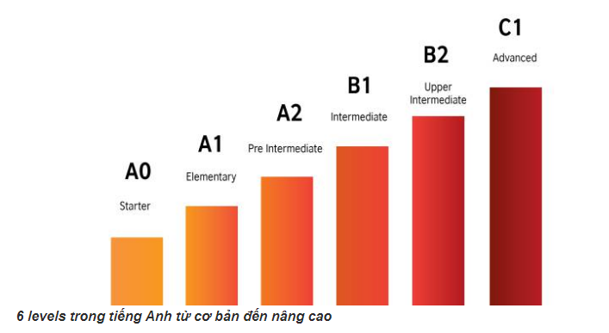
Elementary adj /ˌelɪˈmentri/ | in or connected with the first stages of a course of study (Sơ cấp) | Ex: an elementary English course
Pre-intermediate | Tiền trung cấp | dành cho những ai có thể giao tiếp trong các tình huống đơn giản, quen thuộc (đi mua sắm, du lịch, đặt phòng khách sạn…) và có thể viết; đọc hiểu được những văn bản ngắn.

Slide 2
Intermediate /ˌɪntəˈmiːdiət | adj | Trung cấp
Upper intermediate | adj | Cao cấp
Advanced /ədˈvænst/ | Adj at a high or difficult level | Thành thạo an advanced student of English

Slide 3
